Slide 1
Kršćanska molitva – oblici,
načini i vrijeme molitve

Slide 2
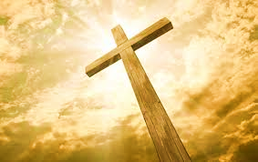
ZNAK KRIŽA
U ime Oca i Sina i Duha Svetoga: Znak na čelu - u ime Oca, Znak na srcu - u ime Sina, Znak na ramenima - u ime Duha Svetoga. Čelo, srce i ramena - sve je spremno. Razum: da planira, shvaća i odlučuje; Srce: da tješi, ohrabruje i oživljuje; Ramena: da drže, nose, razaraju i grade. Pogledaj, čitav je čovjek u trojstvenom Bogu skupljen. Razmisli, čovječe! U trenutku kad se križaš, nadilaziš samoga sebe.

Slide 3
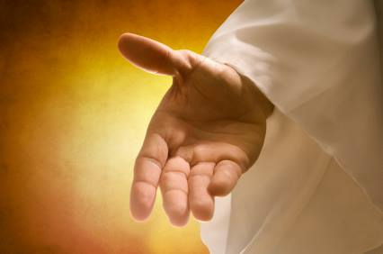
Molitvena abeceda
Siromašni seljak, nakon što se veoma dugo zadržao na tržnici, sjetio se da nije sa sobom ponio molitvenik. Dio puta prolazio je kolima kroz šumu, i već se gotovo pomirio s činjenicom da će dan završiti bez molitve.
Onda moljaše na ovaj način:“Napravio sam, Gospodine, veliku glupost. Jutros sam krenuo od kuće bez mog molitvenika, a znaš da slabo pamtim i ne mogu sročiti niti jednu molitvu. Ali, evo što ću napraviti: Polako ću pet puta recitirati abecedu na čast Tebi koji poznaješ sve molitve. I Ti posloži slova na način kako je u molitvama kojih se ne mogu sjetiti“.
Gospodin na to reče svojim anđelima: „Od svih molitva koje sam danas čuo, ova je svakako najljepša, zato što je rođena iz jednostavna i iskrena srca“.

Slide 4
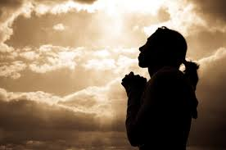
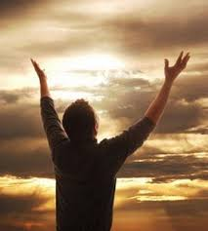
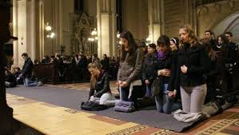
 | A | B | C
1.
2.
3.
OČENAŠ
U ŠKOLI
ZDRAVO MARIJO
KOD KUĆE
SLAVA OCU
U CRKVI
PROSTORI ZA MOLITVU
MOLITVE
MOLITVENE GESTE
OSOBNA MOLITVA

Slide 5
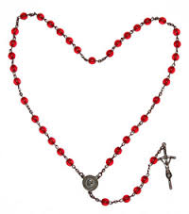

Slide 6
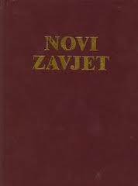

Slide 8
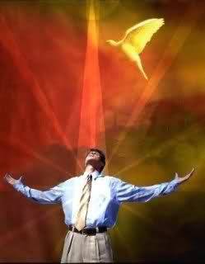

Slide 9
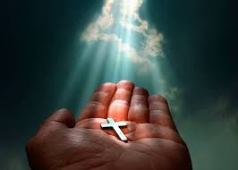

Slide 10
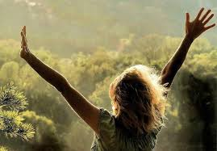

Slide 12
